Slide 1
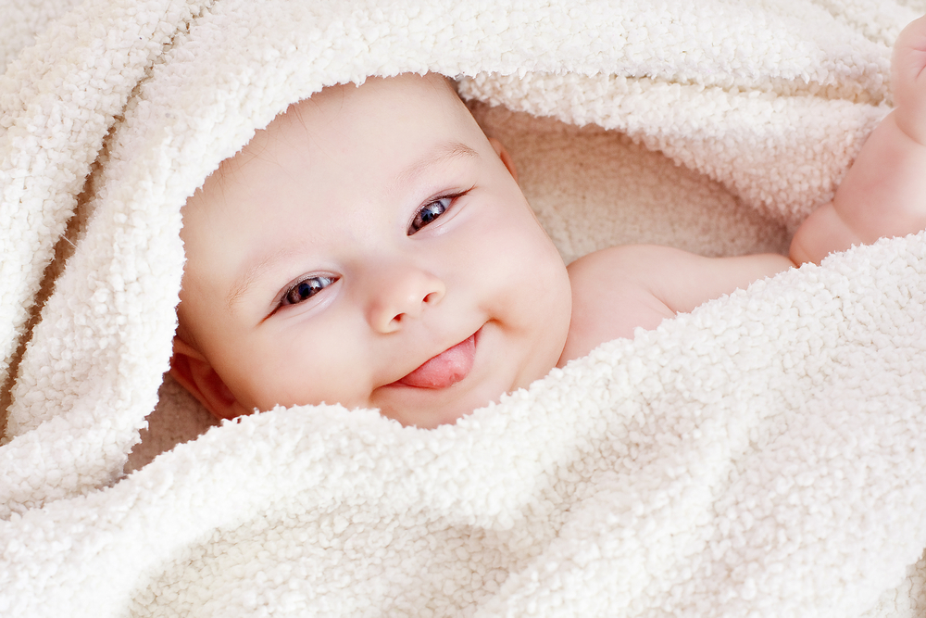
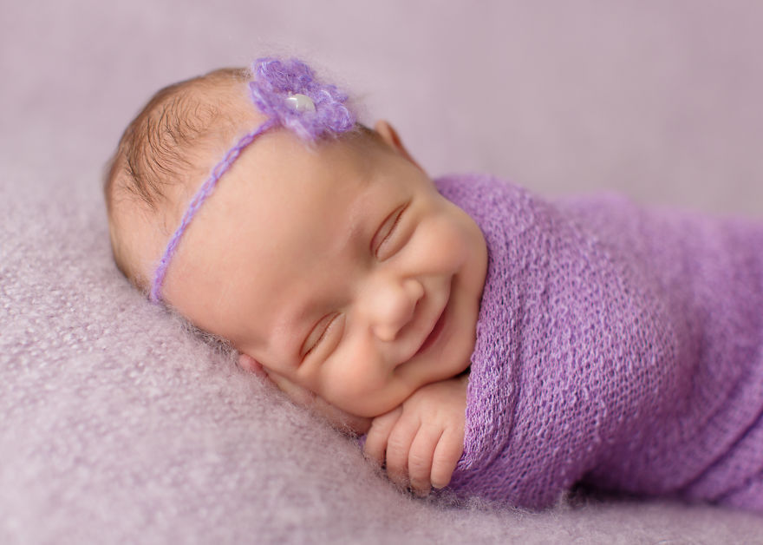
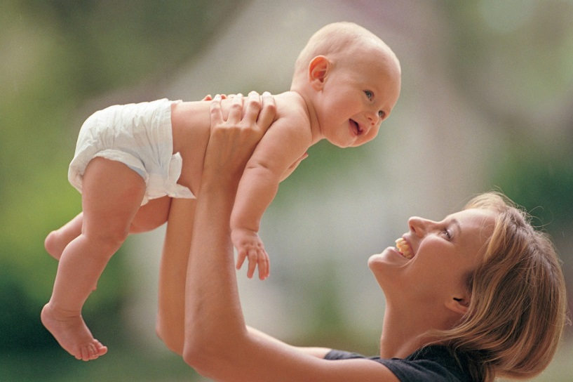

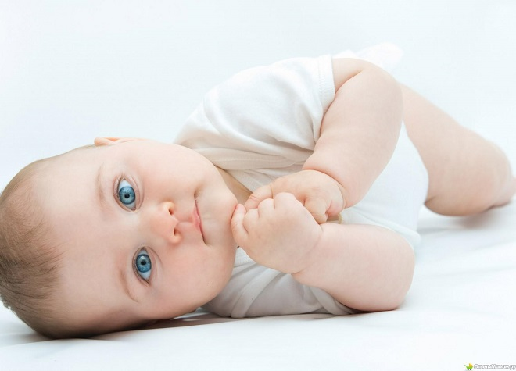
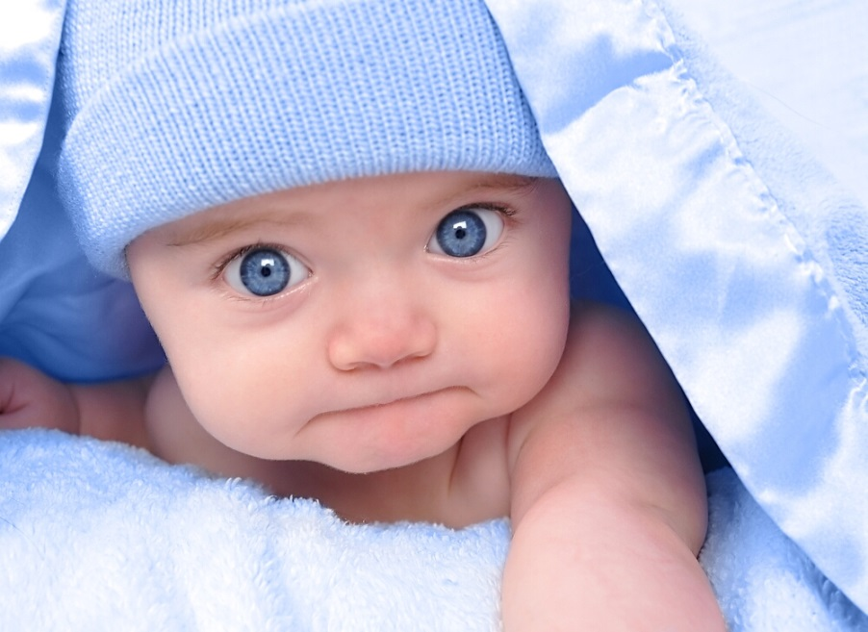

Slide 2
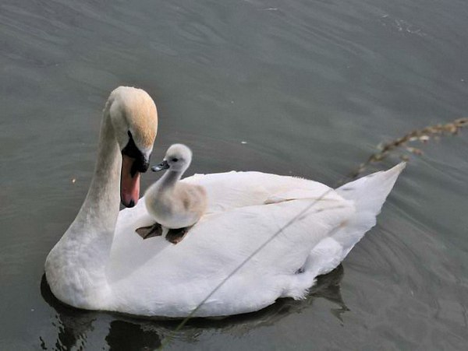

Slide 3
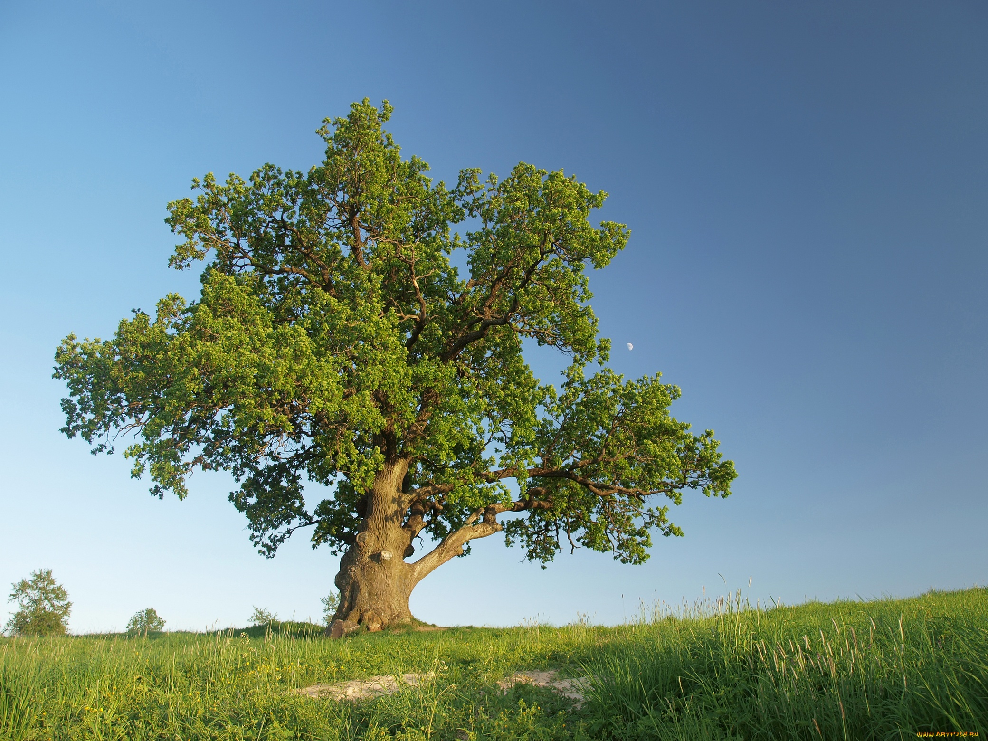
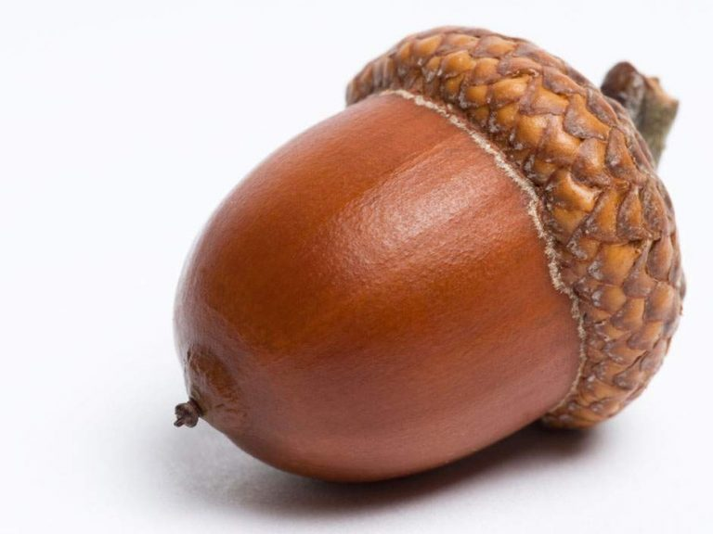

Slide 4
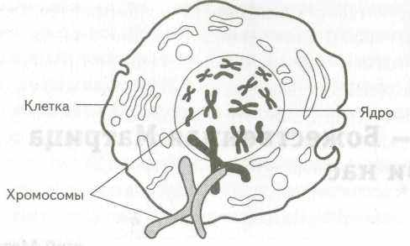

Slide 5
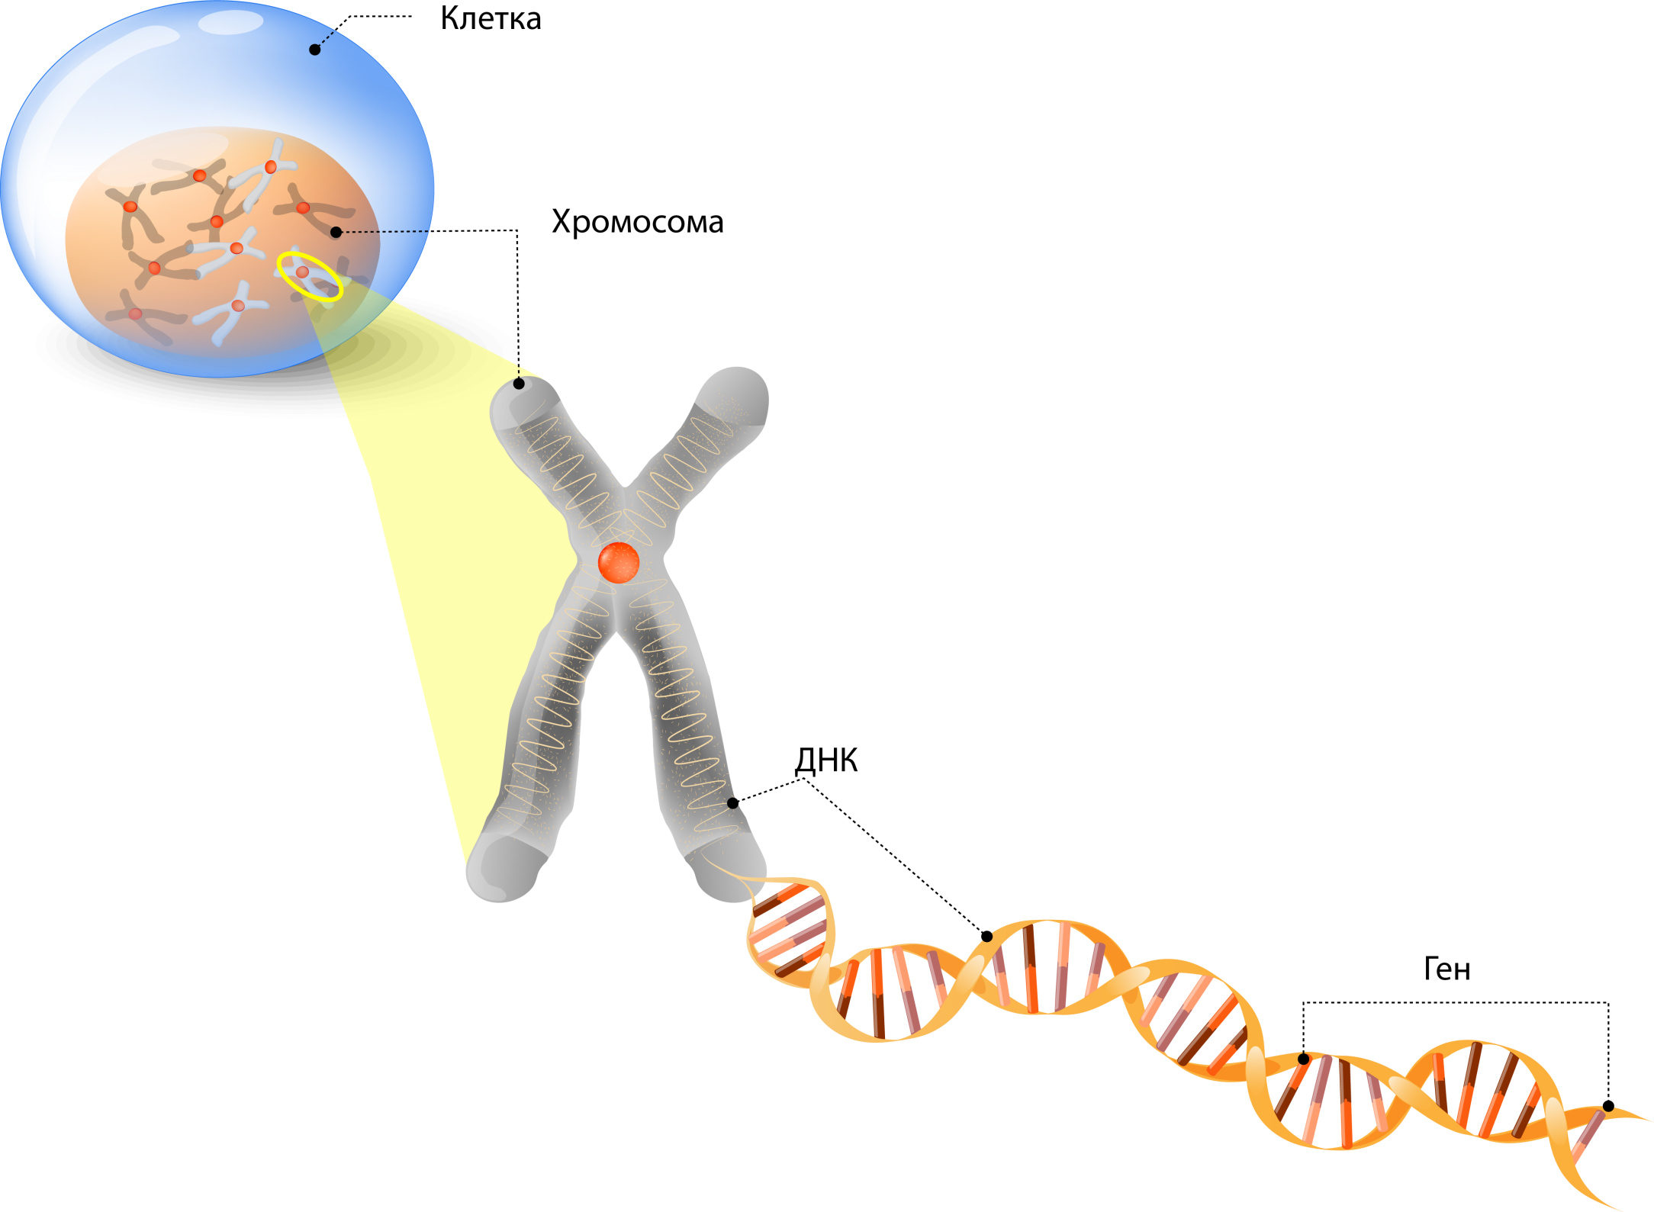
Тема урока: Воспроизведение клеток. Митоз.

Slide 6
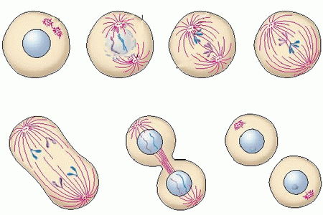
Цель:
Изучить процесс деления клеток - митоз

Slide 7
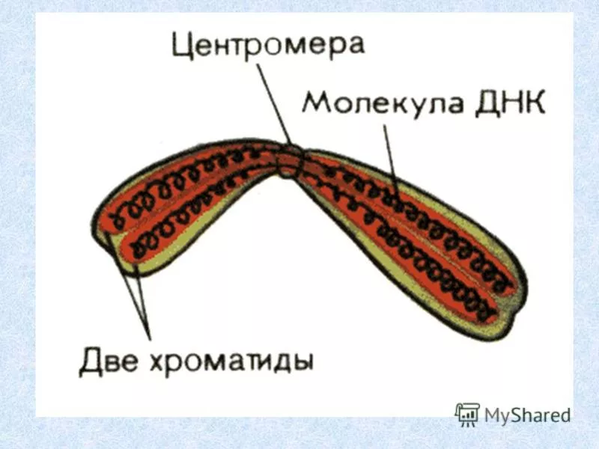
Задачи:
1)Изучить процесс митоз и его фазы;
2)Изучить биологическое значение митоза;
3)Познакомиться с амитозом.

Slide 8
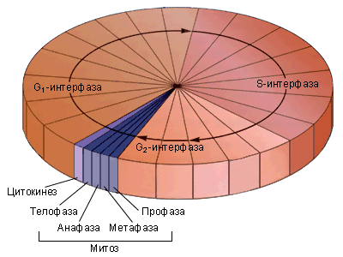
Клеточный цикл
Клеточный цикл – это период существования клетки от момента ее образования путем деления материнской клетки (включая само деление) до собственного деления или смерти.

Slide 9
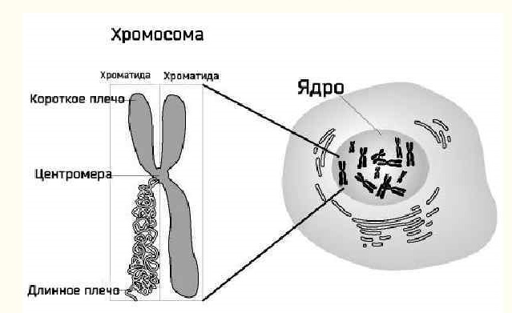
Строение хромосомы

Slide 10
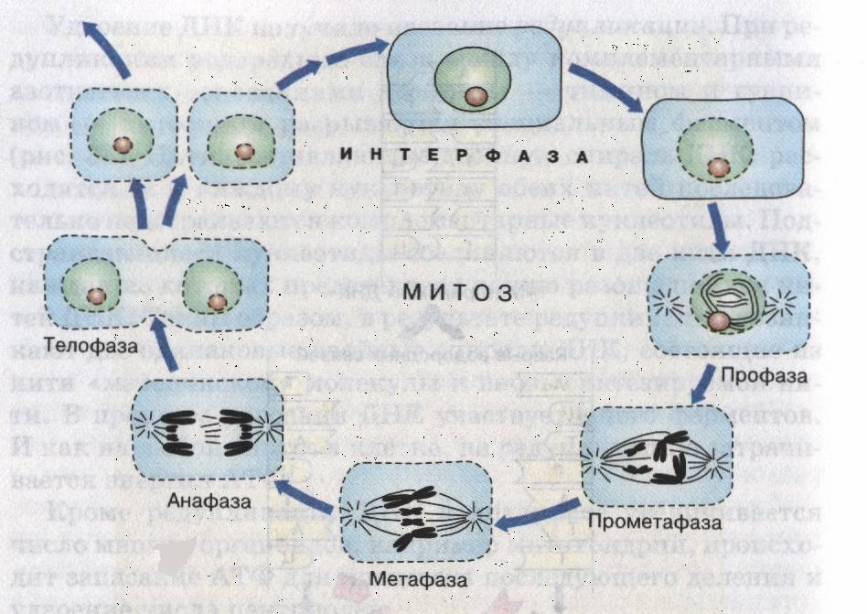
Общая схема митоза

Slide 11
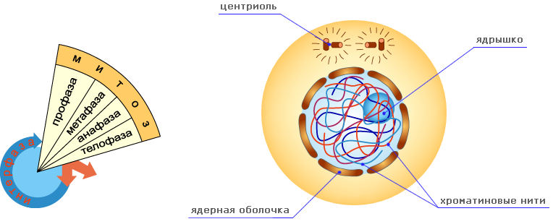
Интерфаза
ИНТЕРФАЗА-период подготовки клетки к делению, она включает следующие периоды:
Пресинтетический период (G1) - синтез РНК, формирование рибосом, синтез АТФ, белков, формирование одномембранных органоидов.
Синтетический период (S) - удвоение ДНК (хромосомы состоят из 2-х хроматид), синтез белков.
Постсинтетический период (G2) - синтез АТФ, удвоение массы цитоплазмы, увеличение объёма ядра.

Slide 12
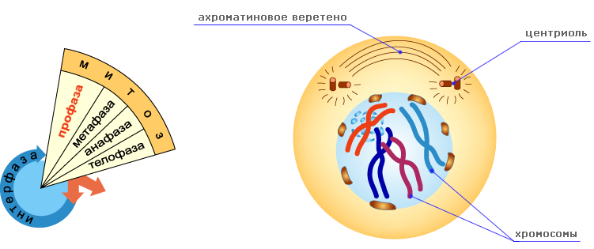
Фазы митоза. Профаза 2n4c
Процессы, происходящие на стадии ПРОФАЗЫ:
спирализация хромосом (укорачиваются),
ядерная оболочка и ядрышко распадаются, центриоли
расходятся к полюсам и формируется веретено деления.

Slide 13
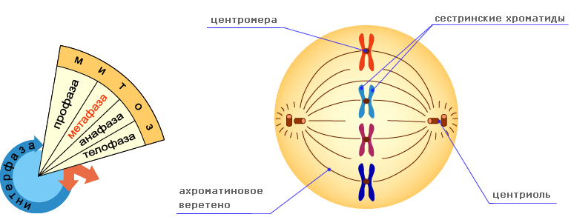
Фазы митоза. Метафаза.
2n4c
2n4c
Процессы, происходящие на стадии МЕТАФАЗА:
хромосомы выстраиваются в плоскости экватора клетки, состоят из двух сестринских хроматид, соединённых центромерой (перетяжкой).

Slide 14
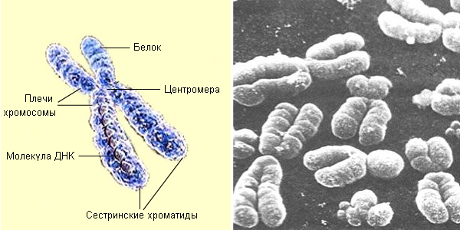
Строение хромосом на стадии метафазы

Slide 15
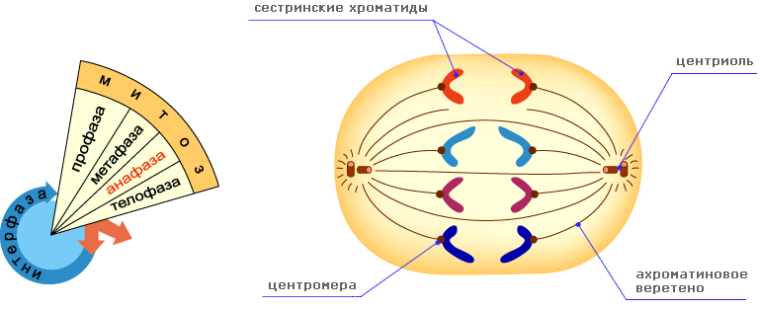
Фазы митоза. Анафаза.
4n4c
Процессы, происходящие на стадии АНАФАЗА:
центромеры делятся, сестринские хроматиды всех хромосом одновременно отделяются друг от друга и расходятся к противоположным полюсам клетки.

Slide 16
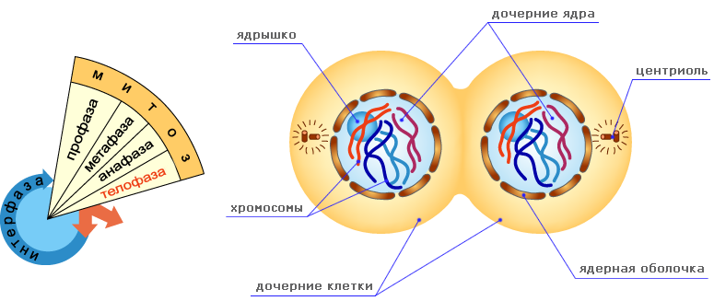
Фазы митоза. Телофаза.
2n2c
Процессы, происходящие на стадии ТЕЛОФАЗА:
формируется оболочка новых ядер(завершается кариокинез);
деспирализуются хромосомы и восстанавливается ядрышко;
происходит разделение клетки на две дочерние (цитокинез).

Slide 17
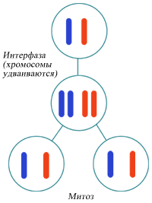
Биологический смысл митоза
Митоз обеспечивает равномерное распределение наследственного материала между дочерними клетками. Митоз имеет универсальный характер - он протекает одинаково у всех видов, клетки которых имеют ядро.
Увеличение числа клеток в организме – один из механизмов роста.

Slide 18
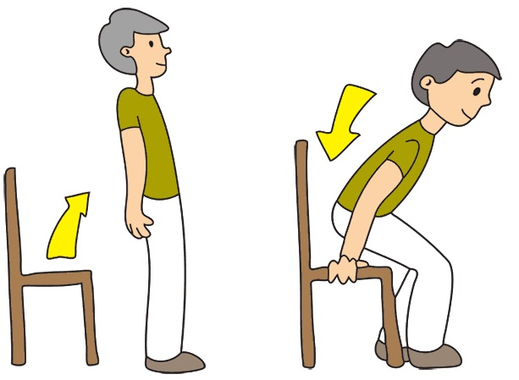
Физкультминутка
Верны утверждения или нет
«+» – если утверждение верно – встаньте пож-та
«-» - если утверждение неверно – сидите, не поднимаясь со своих мест.

Slide 19
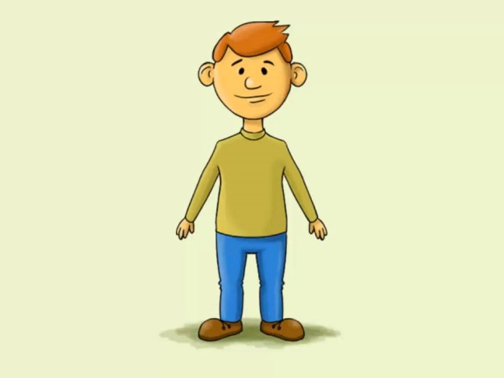

«+» или «-»
Митоз – это непрямое деление, характерное для соматических клеток

Slide 20
«+» или «-»
Митоз состоит из 4-х фаз: профазы, метафазы, анафазы и телофазы.

Slide 21
«+» или «-»
В профазу митоза исчезает ядерная оболочка и ядрышко, хромосомы располагаются беспорядочно.

Slide 22
«+» или «-»
В метафазу хромосомы расходятся к полюсам клетки.

Slide 23
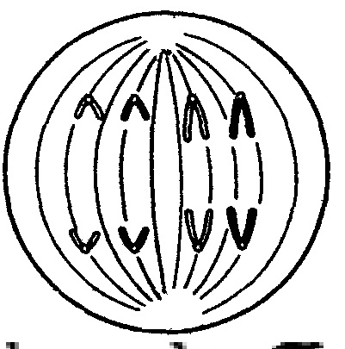
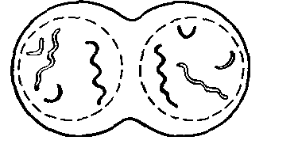
Задание
Хромосомный набор соматических клеток вишни равен 32. Определите хромосомный набор и число молекул ДНК в клетках листьев вишни в анафазе и в конце телофазы митоза. Объясните все полученные результаты.

Slide 24


Алгоритм решения такого рода заданий
1.Переведите известный хромосомный набор в буквенное обозначение.
2.Определите, какое буквенное обозначение соответствует искомой фазе митоза.
3.Переведите буквенное обозначение в числовое.
4.Объясните полученные результаты, вспомнив, что происходит в рассматриваемую фазу митоза.

Slide 25
Решение задачи
1) 2n=32
2)анафаза – 4n4c, телофаза – 2n2c.
3)в анафазе – 64 хромосомы и 64 молекулы ДНК, в телофазе – 32 хромосомы и 32 молекулы ДНК.
4)Такое количество хромосом и ДНК в анафазе можно объяснить тем, что в анафазе к полюсам расходятся хроматиды и каждая хроматида становится самостоятельной хромосомой, поэтому число хромосом удваивается.
В телофазе 32 хромосомы и 32 молекулы ДНК, так как происходит деление ядер и цитоплазмы, что ведет к образованию двух клеток.

Slide 26
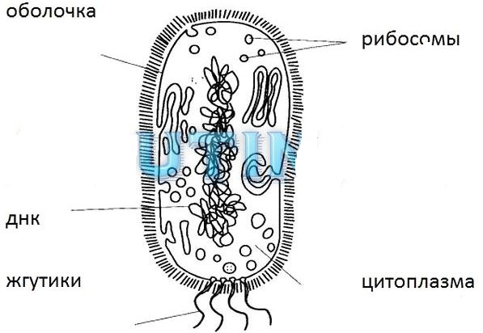
Амитоз
Это прямое деление ядра без образования хромосом и веретена деления.

Slide 27
Выводы по уроку:
1)Митоз — способ деления соматических клеток, при котором образуются две дочерние клетки с набором хромосом, идентичным материнской клетке
2)Митоз лежит в основе роста, развития и регенерации.
3)Митоз обеспечивает равномерное и одинаковое распределение хромосом между дочерними клетками.

Slide 28
Проверь себя
Вариант 1: 1- 3, 2- 4, 3- 2, 4- 2, 5- 4
Вариант 2: 1- 2, 2- 1, 3- 4, 4 -2, 5- 2

